Slide 1
Modelagem do processo de desasfaltação a partir da Reconstrução Molecular do RV
Trabalho da Disciplina de Termodinâmica de Soluções
COQ712 - PEQ/COPPE/UFRJ
Aluno: Diego Telles Fernandes
Professores: Frederico W. Tavares & Iuri S. V. Segtovich
08/11/2021

Slide 2
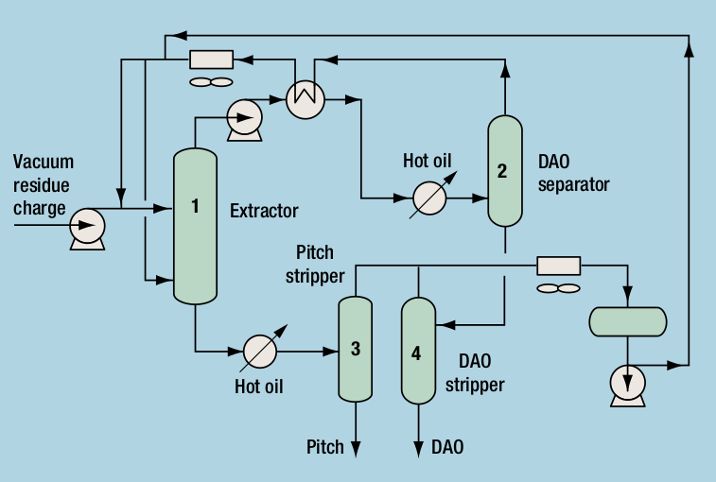
O processo de desasfaltação

Slide 3
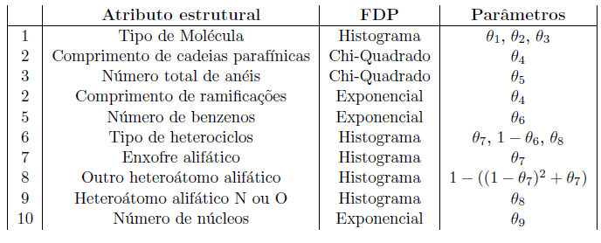
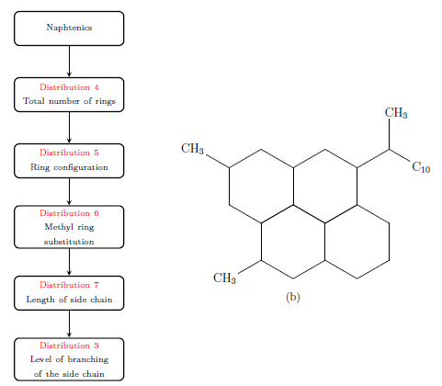
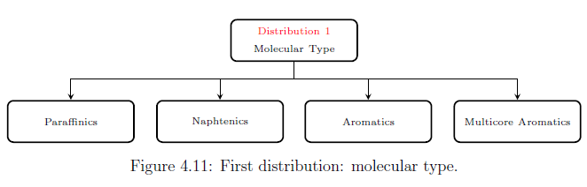
Reconstrução molecular de RV

Slide 4
Reconstrução molecular de RV
Reconstrução Estocástica
Partição Orientada a Medoides
Maximização entrópica
Predição de propriedades por Contribuição de Grupos

Slide 5
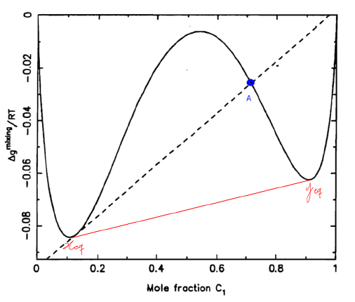


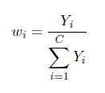


Equilíbrio Multifásico
Função TPD
  Baseado no algoritmo apresentado por Iuri Segtovich em aula.

Slide 6

Equilíbrio Multifásico
Função Análise de Estabilidade
  Baseada nas boas práticas apresentada em aula por Iuri Segtovich
  Remover fases com a mesma composição e estado físico
  Retorna um vetor de fases com TPD negativa

Slide 7
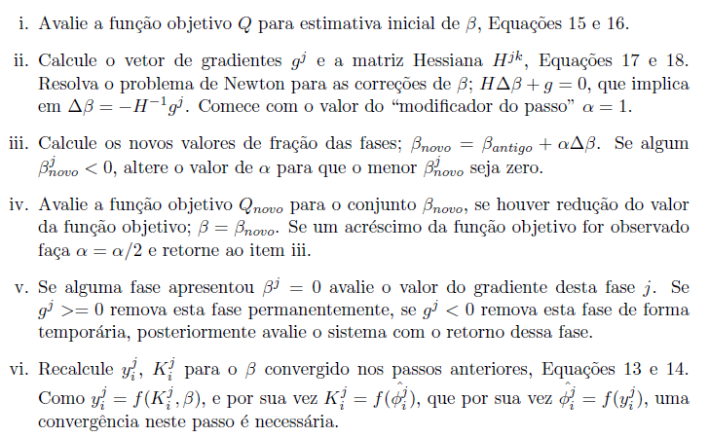

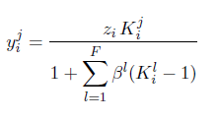


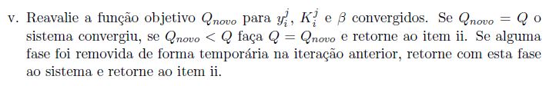


Equilíbrio Multifásico
Função ELLV
  Baseada no algoritmo proposto por Michelsen e Mollerup
quase

Slide 8
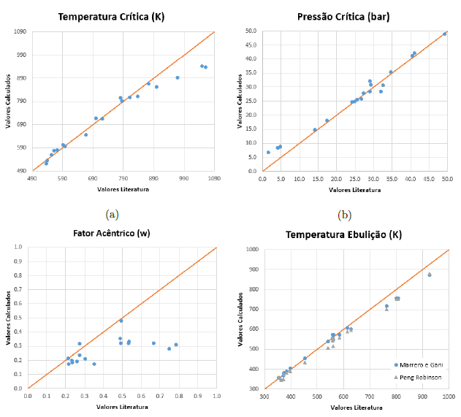
Resultados
Predição de propriedades
  Testado com 21 moléculas de MMw variando de 78 a 984.

Slide 9
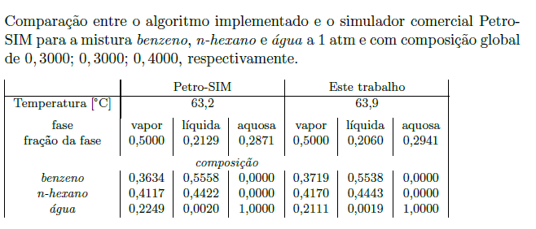

Resultados
Algoritmo do Equilíbrio Multifásico
  Comparação com resultado calculado num simulador comercial.
$k_{ij}$ fixo 0,5 entre água e qualquer HC

Slide 10
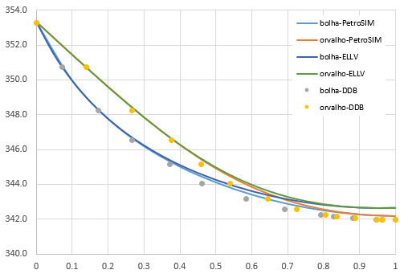
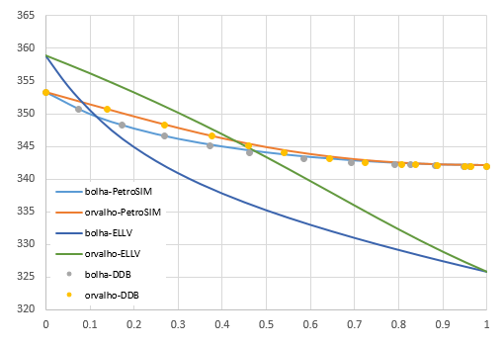
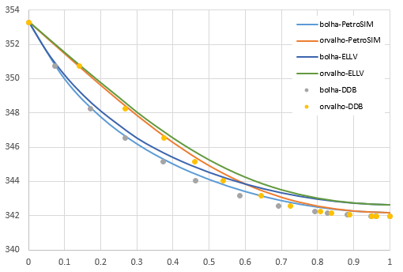
Resultados
(c)
Propriedades estimadas no equilíbrio de fases
  Comparação com resultado calculado num simulador comercial e dados experimentais.
(b)
(a)

Slide 11
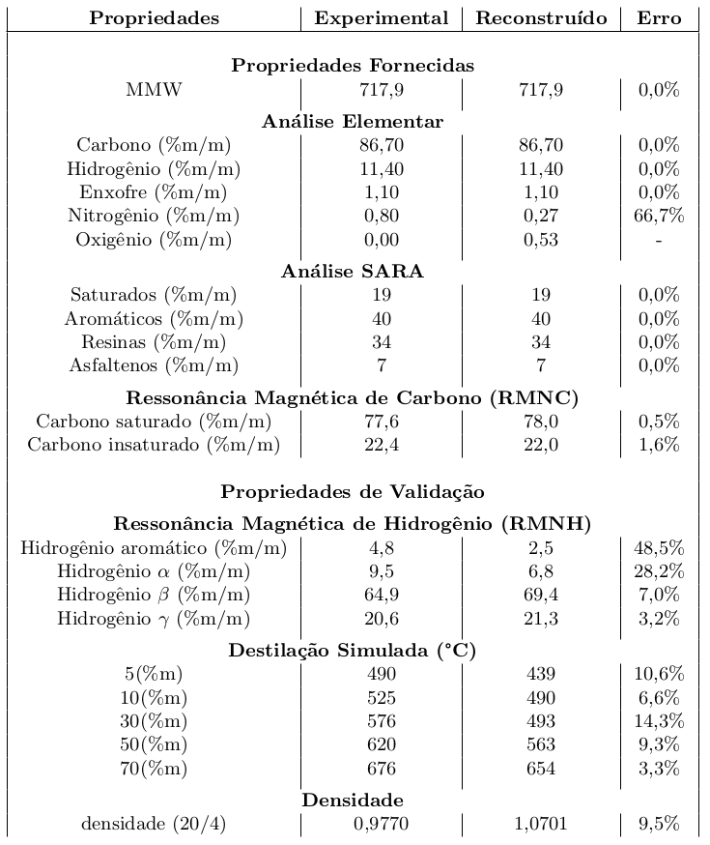
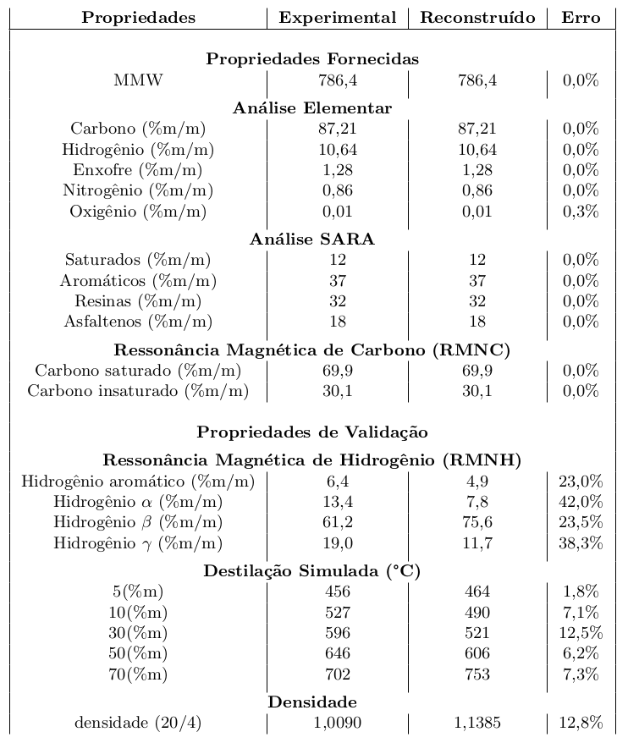
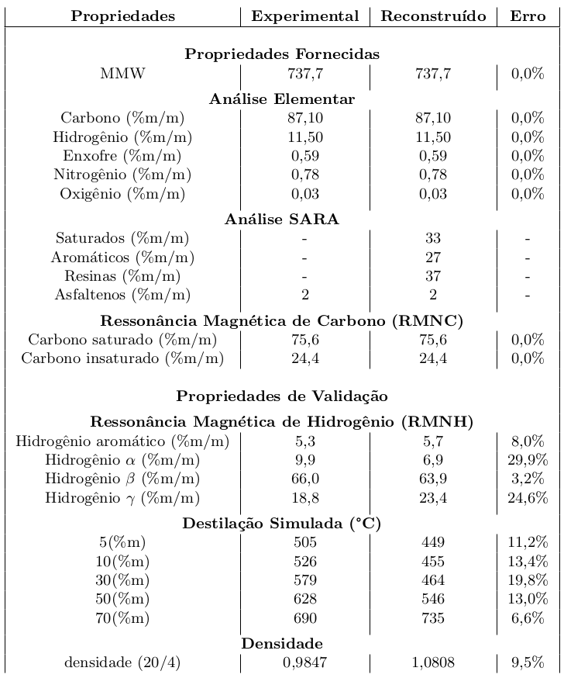
Resultados
Reconstrução Molecular

Slide 12
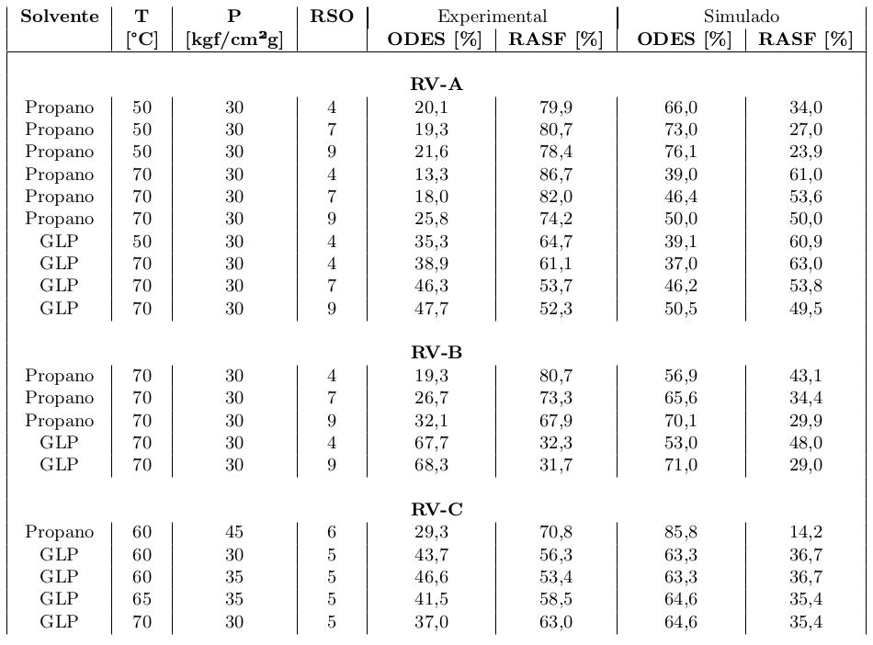
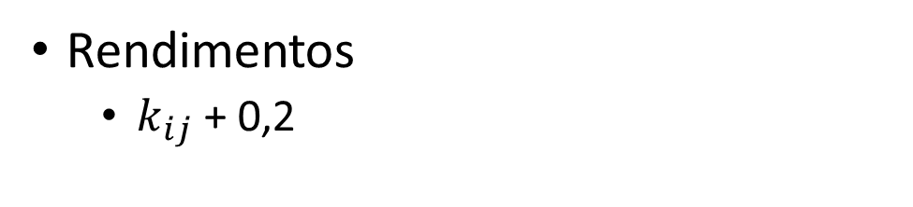
Resultados
Rendimentos
  $k_{ij}$ + 0,2

